Slide 1
Linux Unity felhasználói felület munkaasztal bemutatása
Név: Madár Tímea 6.a
Felkészítő tanár: Salamon Róza
Dr. Török Béla Általános Iskola
1142 Budapest Rákospatak utca 101.

Slide 2
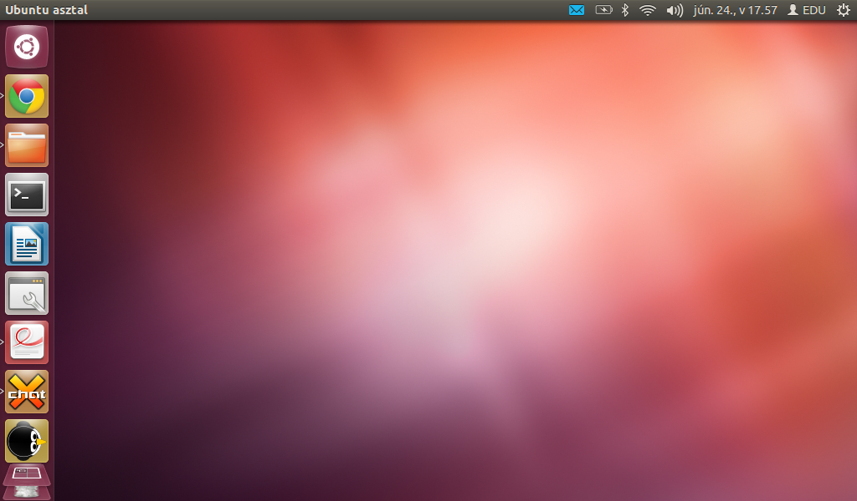
A Unity bemutatása
Kattintson képre!

Slide 3
A Unity bemutatása
A felhasználói felület határozza meg az operációs rendszer megjelenését, az asztal felépítését, és azt, hogyan navigálhatunk az operációs rendszer különböző elemei között. Az Ubuntu 12.04 LTS alapértelmezett felhasználói felülete a Unity, a hardveres grafikus gyorsítással nem rendelkező gépek esetén pedig a Unity 2D felület áll rendelkezésünkre.
Az Ubuntu új felhasználói felülete, a Unity az Ubuntu 11.04-es kiadásában vált a rendszer részévé. Az új felhasználói felület megjelenését az okostelefonok és táblagépek inspirálták, de a fejlesztők természetesen maximálisan figyelembe vették a klasszikus felépítésű számítógépek adottságait is. A Unity egyaránt jól használható egérrel és billentyűzettel, valamint multi-touch érintőképernyővel is. Ez a tananyag az egérrel és billentyűzettel történő használatot mutatja be.

Slide 4
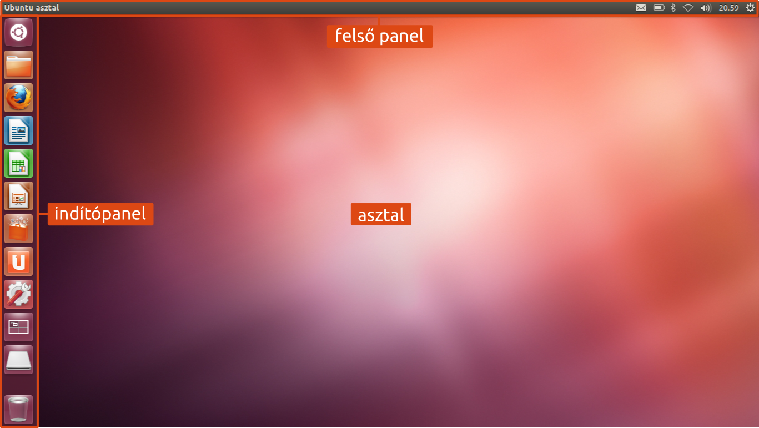
A Unity felépítése
Kattintson képre!

Slide 5
A Unity felépítése
A Unity indítás után megjelenő felhasználói felülete három, jól elkülöníthető részből áll: a képernyő tetején látható felső panelből, a bal oldalon látható indítópanelből, valamint az asztalból.

Slide 6
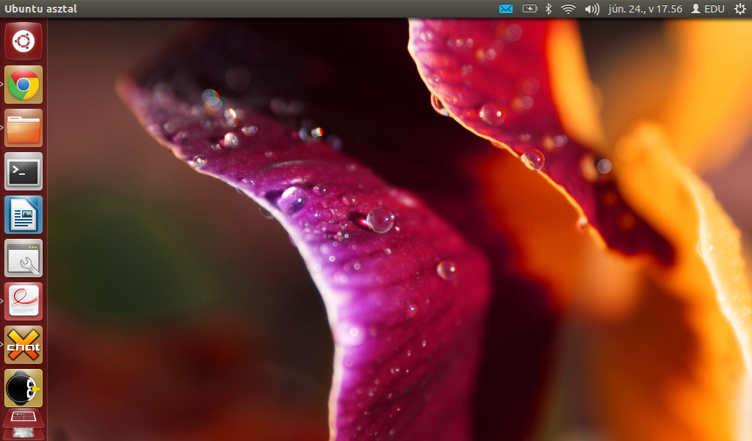
Az asztal
Kattintson képre!

Slide 7
Az asztal
A számítógép teljes képernyőjét elfoglaló, a felső panel alatt elhelyezkedő asztalon az alapértelmezett Ambiance téma háttérképét láthatjuk. Természetesen ez a háttérkép tetszőleges másik képre cserélhető.

Slide 8
Felső panel
A Felső panelen az Ubuntu 12.04 operációs rendszerben gyakran használt funkciókat találhatjuk meg. A Felső panel jobb oldalát indikátor-területnek hívják. Az indikátorok száma a különböző rendszerekben eltérő lehet.
A felső panel bal szélén az aktív alkalmazás neve olvasható. Ha az egérmutatót a felső panelre húzzuk, megjelenik az aktuális, aktív ablakhoz tartozó menü, és az ablakvezérlő gombok. Az aktív ablakhoz tartozó menüt (Fájl, Szerkesztés, stb.) tehát más operációs rendszerekkel ellentétben nem az ablak menüsorában találjuk a címsor alatt, hanem a felső panel bal oldalán. Ez a megoldás főként a kis képernyővel rendelkező netbook és laptop felhasználóknak kedvez, hiszen így függőlegesen több hely áll rendelkezésre.

Slide 9
Indiktátorok
Kattintson képre!

Slide 10
Indikátorok
Az indikátorok a felső panel jobb szélén helyezkednek el. Ezek funkciói jobbról balra sorban:munkamenet, személyes menü, óra és naptár, üzenetek, energiagazdálkodás, bluetooth,hálózatkezelő. Egyes esetekben ettől eltérő lehet a felső panel, így ha a gépünkben nincs bluetooth, vagy ki van kapcsolva, akkor annak nem jelenik meg az ikonja. Az energiagazdálkodás ikonja nem jelenik meg akkor, ha teljesen feltöltött az akkumulátor, vagy asztali számítógépet használunk.
A felső panel jobb szélén látható, kis ikonra (munkamenet indikátor) kattintva zárolhatja a gépet, felhasználót válthat, felfüggesztheti, hibernálhatja, újraindíthatja vagy kikapcsolhatja a számítógépét, valamint elérheti a rendszerbeállításokat, a frissítéseket, az indítópultot és a kijelzők beállításait. Ugyanitt férhet hozzá a csatlakoztatott eszközökhöz és a nyomtatók beállításaihoz.

Slide 11
Indítópanel
Kattintson képre!

Slide 12
Indítópanel
Dash ikon
Munkaterület-váltó ikon
Kuka ikon
A Unity felület bal oldalán található függőleges irányú ikonsort nevezzük ki Indítópanelnek. Az indítópanel segítségével könnyedén elindíthatjuk kedvenc alkalmazásainkat, válthatunk a munkaterületek között, valamint láthatjuk a felcsatolt eszközöket, és megtekinthetjük a Kuka tartalmát.
Az indítópanelen a rendszer indulásakor az alapértelmezetten beállított alkalmazásindítók találhatók meg. Az alkalmazásindítók segítségével alkalmazásokat indíthatunk el, valamint válthatunk a futó alkalmazások között. Ha egy olyan alkalmazást indítunk el, amelynek alapértelmezetten nincs ikonja az indítópanelen, akkor az alkalmazás futása alatt ezen alkalmazás ikonja is láthatóvá válik a panelen. Ezenkívül az egyes alkalmazásindítókon időnként egy kis szám, vagy folyamatjelző sáv jelenhet meg, melynek pontos jelentése alkalmazásonként eltérő lehet.
A legfelső ikon az indítópanelen a Dash, amely a Unity felület és az Ubuntu rendszer egy nagyon fontos része. A Dash elindításával kereshetünk és elindíthatunk alkalmazásokat, megnyithatunk fájlokat és médiaelemeket.
Dash ikon
Munkaterület-váltó ikon
Kuka ikon
A munkaterület-váltóra kattintva válthatunk az egyes munkaterületek között. A Unity felület alapértelmezetten négy munkaterületet használ, 2x2-es felosztásban.
A Kuka az indítópanel alsó részén helyezkedik el. Ebben találhatók a számítógépről eltávolított fájlok, valamint ezt használhatja egy fájl vagy egy indítóikon eltávolítására.

Slide 13
Kérdések
1. Mi az Asztal?
2. Mi az Indikátor?
3.Mi az Indítópanel?

Slide 14
Válaszok
1. Az Asztal a számítógép képernyőjén lévő munkaterület, melyen az ablakok, ikonok, menük és párbeszédpanelek megjelennek.
2. Az indikátorok (lat. indicare, jelez szóból) olyan anyagok, amelyek színváltozással jelzik egy oldatban bizonyos összetevők megjelenését vagy eltűnését.
3. A Unity felület bal oldalán található függőleges irányú ikonsort nevezzük ki Indítópanelnek.

Slide 15
FORRÁSOK:
http://edu.ubuntu.hu/ilias.php?ref_id=293&from_page=3581&cmd=layout&cmdClass=illmpresentationgui&cmdNode=92&baseClass=ilLMPresentationGUI&obj_id=3582

Slide 16
Biztosan ki szeretnél lépni?
Igen
Nem

